Slide 1

칠
성
사
이
다
김영주, 김준호, 이정환, 정해랑

Slide 2
1. 해커톤 주제
계획수립 | 아이디어 | 스터디 | 결론도출
[CONTENTS]
2. 모델 설계
가설설정 | 데이터 수집 & 전처리 | ARIMA모형 설계
3. 앞으로의 계획
붕어빵 기계 | 웹구현 | SQL 실시간구현

Slide 3
1. 해커톤 주제
해커톤 주제
주가예측
머신러닝에 대한 이해 및
주식 가격 예측을 통한 실습

Slide 4
1. 해커톤 주제
계획 수립 | 아이디어 제시 | 스터디 | 결론도출
4/21 | 4/22 | 4/23 | 4/24 | 4/25 | 4/26 | 4.27
4/28 | 4/29 | 4/30 | 5/1 | 5/2 | 5/3 | 5/4
중간발표
머신러닝 총 복습
스터디 공유 ,주제 확정
웹 구현 준비
최종발표
모델 설계 및 주가 예측
검증 및 평가
웹 구현

Slide 5
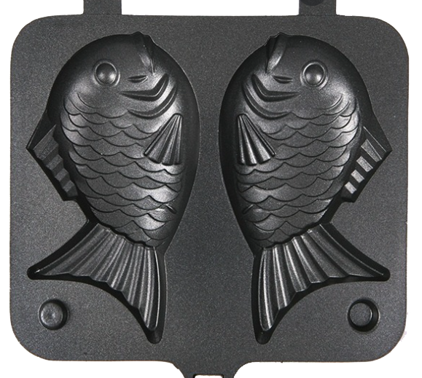

1. 해커톤 주제
계획 수립 | 아이디어 제시 | 스터디 | 결론도출
중간발표:
어떤 주제로 하려고 했는데
어떤 것들이 잘 되고 잘 안되고
어떤 데이터를 모았다 정도
배웠던 알고리즘을 모듈화 해서 최적의 모델 찾아보자!
Notes:
여태까지 배운것들을 토대로 코스피와 코스닥에 상장된 주가 예측에 최적의 모델을 찾아보자는 의견에 다들 동의함
그리고 이것을 웹으로 구현해보고자 함
붕어빵 기계 틀로 붕어빵을 만드는 것처럼, 배웠던 알고리즘을 모듈화 해서 최적의 정확도가 나오는 알고리즘을 찾아보자는 의견이 나옴
이를 위해 여태까지 배운 것들을 복습하고 스터디 하는 시간을 가지게 됨

Slide 6


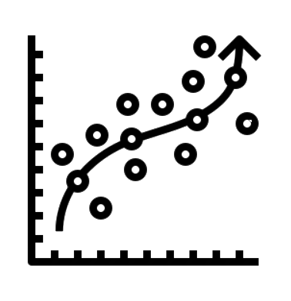

1. 해커톤 주제
계획 수립 | 아이디어 제시 | 스터디 | 결론도출
준호
영주
정환
해랑
Train, Test set 분리 및 검증, 부스팅
분류모델
회귀모델
웹 구현
Notes:
모듈화 생각을 했을 때, 크게 3단계로 생각함
1단계 – 데이터 수집 및 분할, 전처리
2단계 –회귀와 분류 알고리즘을 모듈화함
3단계 – 모듈화 한 알고리즘의 결괏값을 비교후 최적의 알고리즘을 찾고 웹으로 코스피 주가예측을 구현
그래서 각각 위 그림처럼 맡은 곳을 스터디 함

Slide 7
1. 해커톤 주제
계획 수립 | 아이디어 제시 | 스터디 | 결론도출
분류
회귀
Cross_val_score
로지스틱 회귀
선형회귀
K -fold
의사결정나무(분류)
의사결정나무(회귀)
Stratified K 폴드
KNN
SVM
GridSearchCV
SVM
릿지, 라쏘
신경망모델
RNN
ARIMA
앙상블
-베깅, 보팅, 부스팅
ARIMA
Notes:
스터디 후 서로 공부한 것을 공유하면서 토의
분류와 회귀는 주가예측에 적합하지 X
주가자체만을 가지고는 ‘분류’작업을 하는 것이 의미가 없음
회귀모델은 주가예측이 가능하긴 하나 주가는 시계열 자료이므로 시계열을 주로 다루는 ARIMA모델이 적합하다고 생각함
구글링시 보통 ARIMA, RNN,LSTM위주로 주가예측을 수행하는 경우가 많았고 RNN과 LSTM은 딥러닝 부분으로 아직 배우지 않았기 때문에 ARMIA모델로 최종 선택함
토의 결론 : ARIMA 모델이 적합 -> 주가예측 알고리즘으로 확정
코스피와 코스닥의 전 종목을 돌려보고 싶었으나,
컴퓨팅 파워 문제나 시간상의 문제로 테마를 정해서 ARIMA모델을 활용하여 주가를 예측해보자는 쪽으로 방향을 돌림

Slide 8

2. 모델 설계
2. 모델 설계
가설 설정 l 데이터 수집 & 전처리 l ARIMA모형 설계
가설
테마주들끼리 추세는 비슷하게 흘러감
→ 비슷한 추세라면 최적화된 ARIMA모형이 동일 할 것이다.
테마주에 최적화 된 ARIMA모형 찾기
Notes:
테마주끼리 외부적인 요인으로 받는 영향들이 비슷하기 때문에 주가의 추세가 비슷하게 흘러갈 것이다
→ 비슷한 추세라면 최적화된 아리마 모형이 유사 할 것이다.
→ 테마주에 최적화 된 아리마 모형을 auto-arima 알고리즘을 통해 찾아보자
최적의 p,d,q를 찾자

Slide 9
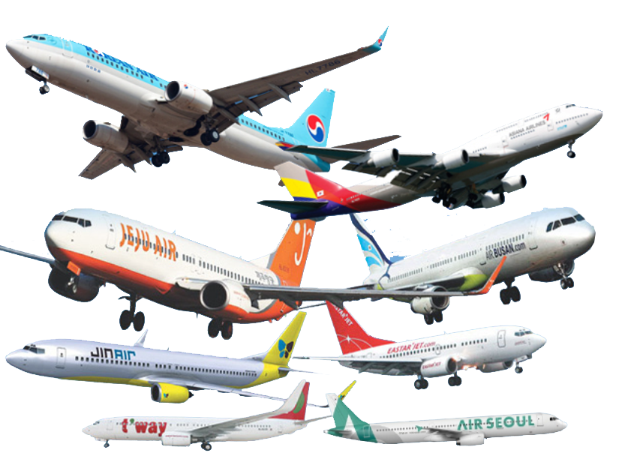
2. 모델 설계
2. 모델 설계
가설 설정 l 데이터 수집 & 전처리 l ARIMA모형 설계
테마 : 항공주
데이터수집:
아시아나항공, 대한항공, 에어부산, 티웨이항공, 진에어, 티웨이 홀딩스, AK홀딩스, 제주항공 주가
기간설정: 2021.04.01~2022.04.26(분단위)
Train & Test set : 2021.04.01~2021.12.31
2022.01.01~2022.04.26의 주가 예측
Notes:
테마는 항공주로 선택
기간은 작년 4월~올해 4월까지 약 1년간의 데이터를 분단위로 수집
2020년부터 21년 3월까지는 코로나로 주가의 큰 변수가 작용하여 수집데이터론 적절하지 않다고 생각했고
작년 4월부터 코스피의 주가가 원래대로 돌아가는 중이라고 생각했기 때문에 기간을 위와 같이 설정함
Train,test set datd로 훈련을 통해 2022.01.01~2022.04.26 데이터를 예측해보고 실제 주가와 유사한지 비교하기로 함

Slide 10
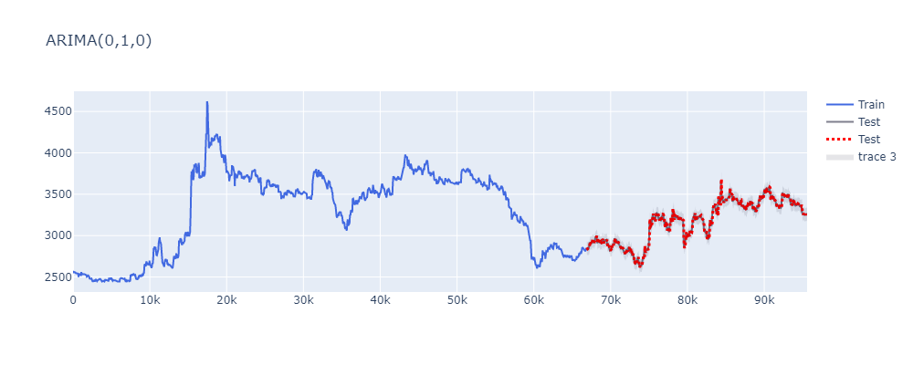
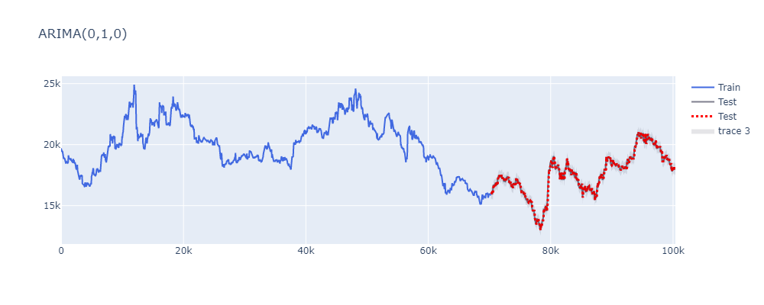
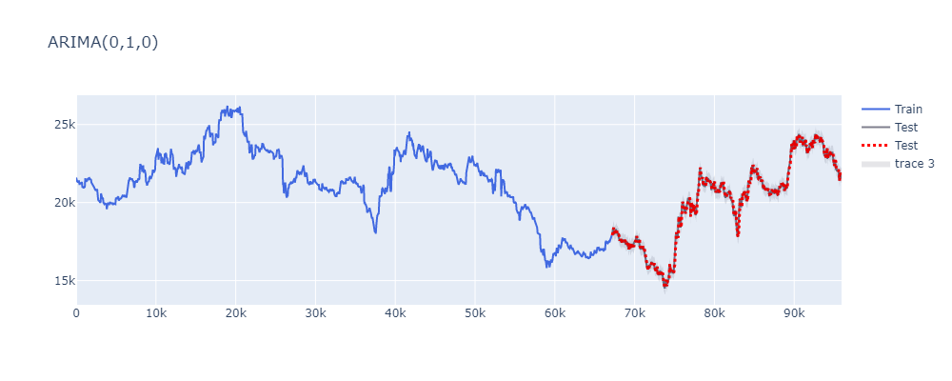
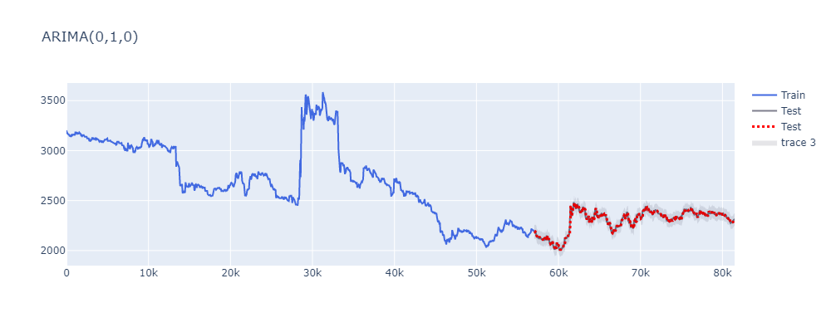
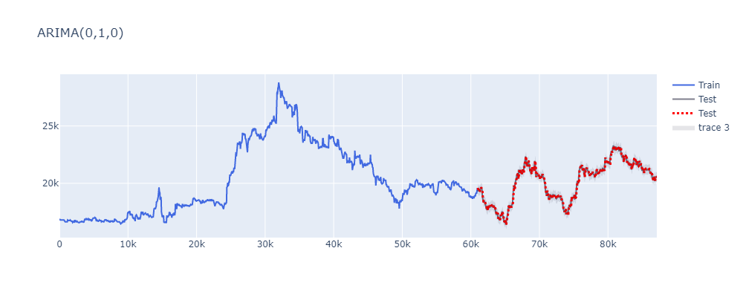
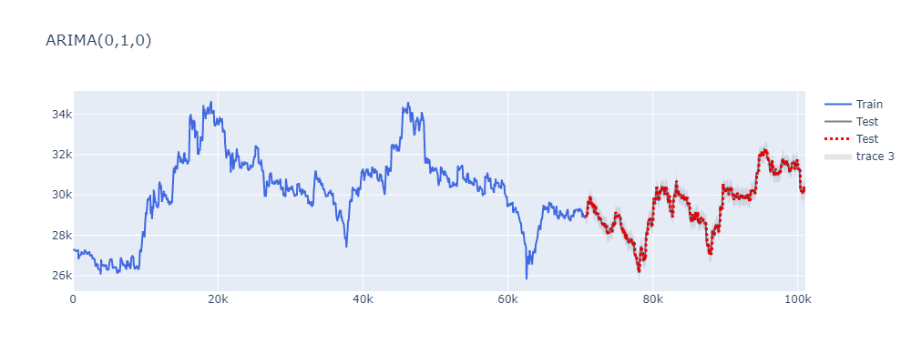
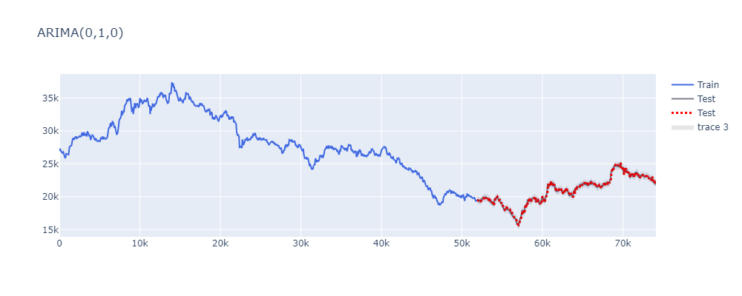
2. 모델 설계
2. 모델 설계
가설 설정 l 데이터 수집 & 전처리 l ARIMA모형 설계
AK홀딩스_006840, 대한항공_003490, 아시아나항공_020560,
에어부산_298690,제주항공_089590, 진에어_272450, 티웨이항공_091810
Notes:
현재는 수집한 항공주들의 주가들을 수업때 배운 auto-arima를 했던 모델로 돌려보고 있는 중
추후 이와 같은 그래프를 웹에서 볼 수 있도록 해보고자 한다.

Slide 11

3. 앞으로의 계획
붕어빵 기계 | 웹, SQL 실시간구현
2. 모델 설계
Notes:
현재는 수집한 항공주들의 주가들을 수업때 배운 auto-arima를 했던 모델로 돌려보고 있는 중
추후 이와 같은 그래프를 웹에서 볼 수 있도록 해보고자 한다.

Slide 12




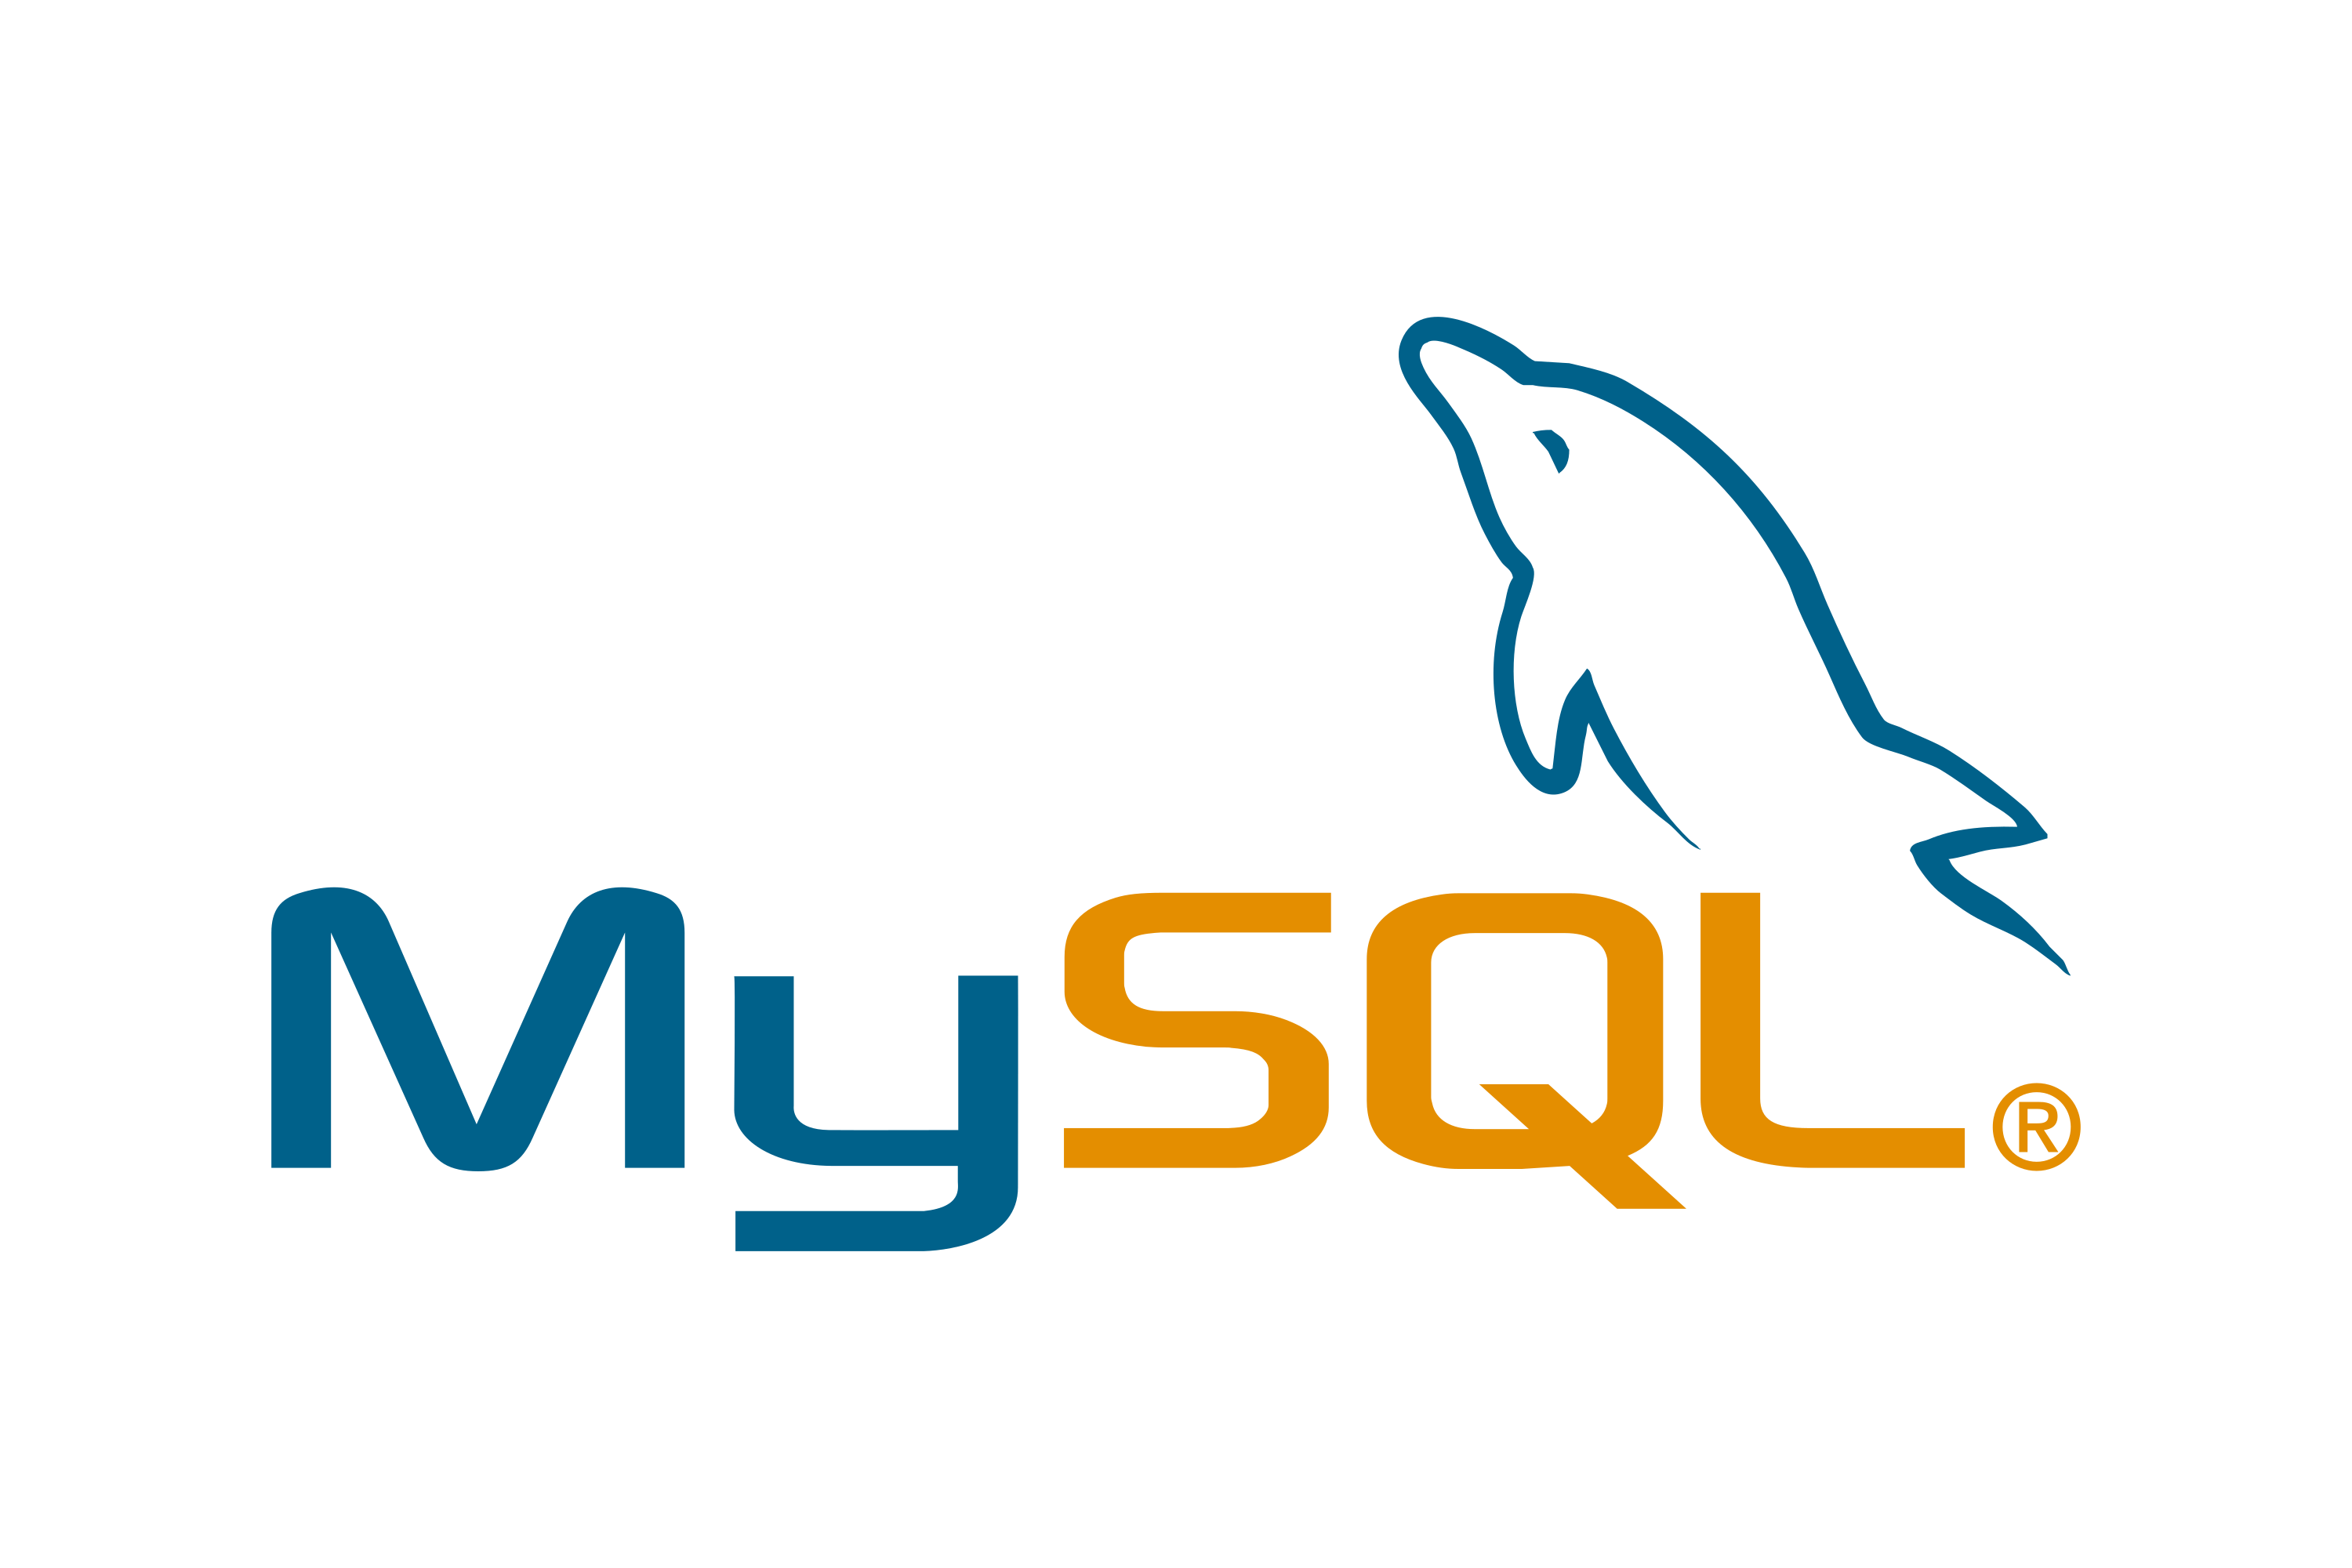


3. 앞으로의 계획
붕어빵 기계 | 웹, SQL 실시간구현
2. 모델 설계
Notes:
현재는 수집한 항공주들의 주가들을 수업때 배운 auto-arima를 했던 모델로 돌려보고 있는 중
추후 이와 같은 그래프를 웹에서 볼 수 있도록 해보고자 한다.

Slide 13
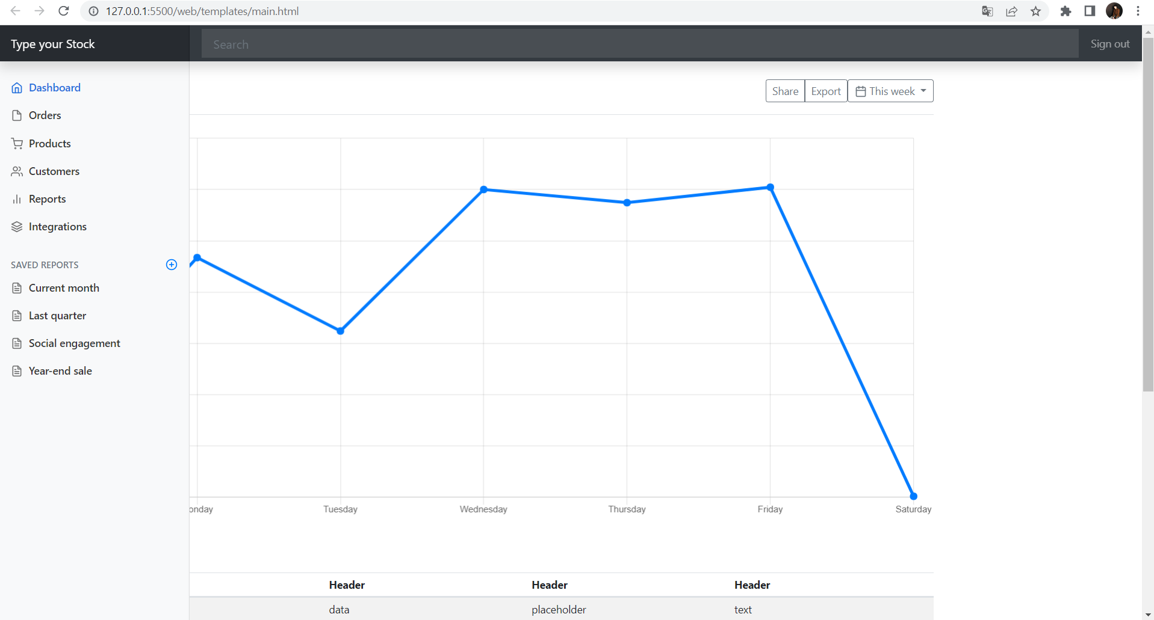
3. 앞으로의 계획
붕어빵 기계 | 웹, SQL 실시간구현
2. 모델 설계
Notes:
현재는 수집한 항공주들의 주가들을 수업때 배운 auto-arima를 했던 모델로 돌려보고 있는 중
추후 이와 같은 그래프를 웹에서 볼 수 있도록 해보고자 한다.

Slide 14
3. 앞으로의 계획
붕어빵 기계 | 웹, SQL 실시간구현
2. 모델 설계
Notes:
현재는 수집한 항공주들의 주가들을 수업때 배운 auto-arima를 했던 모델로 돌려보고 있는 중
추후 이와 같은 그래프를 웹에서 볼 수 있도록 해보고자 한다.

Slide 15

3. 앞으로의 계획
2. 모델 설계
붕어빵 기계 | 웹, SQL 실시간구현 | 문제점
문제점
같은 기간이지만 주식마다 수집된 데이터 개수가 다름
→ 거래가 없는 시간대에 데이터가 수집되지 않음
전처리의 중요성
Notes:
현재는 수집한 항공주들의 주가들을 수업때 배운 auto-arima를 했던 모델로 돌려보고 있는 중
추후 이와 같은 그래프를 웹에서 볼 수 있도록 해보고자 한다.

